Slide 1
Chủ đề C: TỔ CHỨC LƯU TRỮ, TÌM KIẾM
VÀ TRAO ĐỔI THÔNG TIN.
TÌM KIẾM VÀ TRAO ĐỔI THÔNG TIN TRÊN MẠNG
Bài 1: lưu trữ trực tuyến

Slide 2
Bài 1: LƯU TRỮ TRỰC TUYẾN
1. Dịch vụ lưu trữ trực tuyến
- Việc lưu trữ dữ liệu số được xứ lí bởi máy tính bằng các thiết bị có dung lượng lớn như: ổ đĩa cứng HDD, SSD, USB rất phổ biến => Cách lưu trữ này gọi là lưu trữ tại chỗ hay lưu trữ vật lí.
- Ngày nay, việc lưu trữ dữ liệu cần đáp ứng nhu cầu tính toán như trong các dự án dữ liệu lớn (Big Data), trí tuệ nhân tạo (AI), máy học và Internet vạn vật (loT). Thêm nữa, các yêu cầu đặt ra là bảo vệ chống mất mát dữ liệu do thảm hoạ, lỗi hoặc gian lận. Cho phép người dùng lưu trữ, sao lưu, chia sẻ dữ liệu cho nhiều người ở các vị trí địa lí khác nhau và đảm bảo dữ liệu lưu trữ được đồng bộ hoá trên nhiều thiết bị. => Cách lưu trữ trực tuyến đang tỏ ra rất hiệu quả.

Slide 3
2. Thực hành lưu trữ và chia sẻ dữ liệu trên Google Drive
Nhiệm vụ 1. Tải và chia sẻ dữ liệu trên Google Drive
Yêu cầu:
a. Tìm hiểu một trong những dịch vụ lưu trữ trực tuyến: Dropbox, OneDrive, Mega, Box, Mediafire.
b. Tạo một thư mục trên Google Drive có tên là tên nhóm của em (ví dụ: Nhóm 1, Nhóm 2,...). Tải một tệp bất kì trên máy tính lên thư mục vừa tạo, chia sẻ cho giáo viên và các bạn trong lớp với các bình luận (nếu có) được ghi kèm vào các tệp dữ liệu.

Slide 4
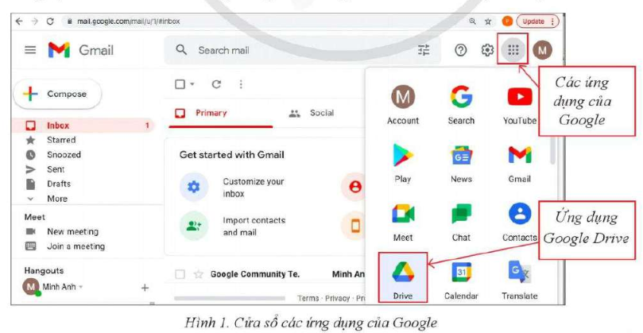
Hướng dẫn thực hiện:
Bước 1 Đăng nhập Google Drive
Cách 1: Truy cập địa chi www.drive.googie.com , đăng nhập tài khoán Gmail.
Cách 2: Đăng nhập tài khoản Gmail, chọn Google apps (các ứng dụng của Google) để mở cửa sổ các ứng dụng của Google và chọn Drive (Hình /).

Slide 5
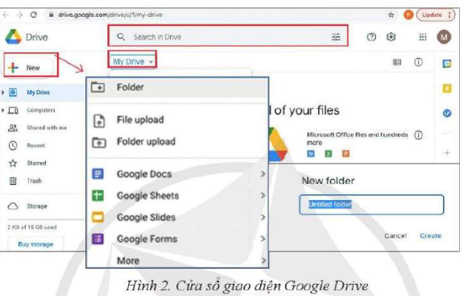
Bước 2. Tải dữ liệu lên Google Drive.
Người dùng có thể tải thư mục hoặc tệp từ máy tính lên Google Drive. Để dễ quản lí, người dùng nên tạo các thư mục để lưu các tệp theo câu trúc cây như trên Windows.
Tạo thư mục mới: Chọn mục New trên cửa sổ Google Drive, chọn Folder (Hình 2), đặt tên thư mục tại ô New folder và chọn Create.

Slide 6
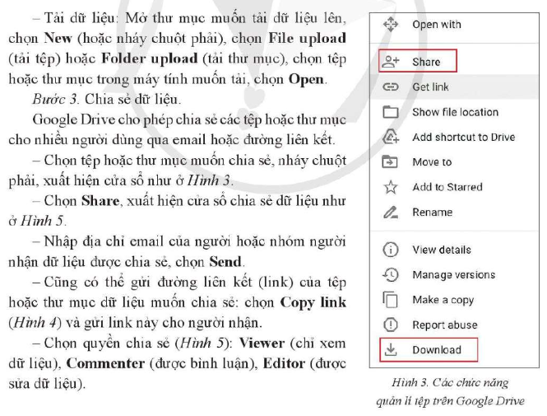

Slide 7
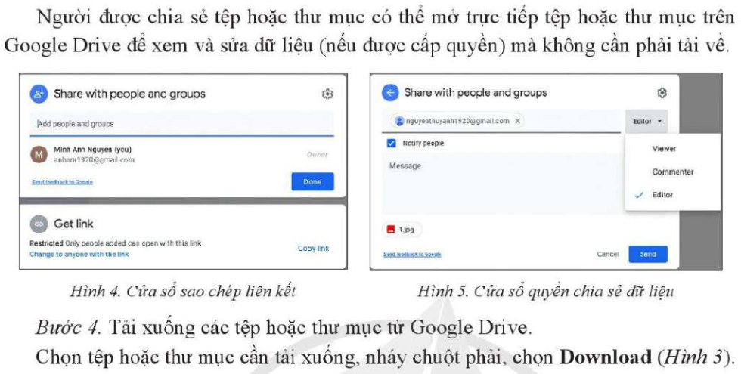

Slide 8
Nhiệm vụ 2. Tìm kiếm, truy cập và cập nhật dữ liệu
Hướng dẫn thực hiện:
Bước 1. Tim kiếm và truy cập dữ liệu trên Google Drive.
Truy cập Google Drive, chọn Search in Drive (Hình 2), xuất hiện danh sách các loại tệp ngay bên dưới bao gồm: Documents, Spreadsheets. Presentations. Forms,...
Chọn loại tệp Documents, xuất hiện danh sách các tệp tài liệu (nếu muốn tìm chi tiết thì chọn More search tools), chọn và mở tệp cần truy cập.
Bước 2. Cập nhật dữ liệu
Cách 1: Mở tệp trực tiếp trên Google Drive và sửa nội dung tệp.
Cách 2: Cập nhật và lưu cả phiên bản cũ và mới của tệp dữ liệu trên Google Drive.
- Cập nhật nội dung tệp và lưu trên máy tính.

Slide 9
- Mở Google Drive, chọn tệp cần cập nhật, nháy chuột phải và chọn Manage versions.
- Chọn Upload new version, chọn tệp cập nhật từ máy tính, chọn (Close sau khi tệp mới được tải xong.
Bước 3. Di chuyển tệp.
- Chọn tệp cần di chuyển, nháy chuột phải, chọn Move to (Hình 3), chọn thư mục cần di chuyển đến, chọn Move here.
- Xoá tệp hoặc thư mục: Chọn tệp hoặc thư mục cần xoá, nháy chuột phải, chọn Remove.
3. Lợi ích và lưu ý khi sử dụng dịch vụ lưu trữ trực tuyến(SGK)

Slide 10
Lợi ích:
- Truy cập được dữ liệu từ mọi nơi và mọi lúc, truyền dữ liệu và đồng bộ hoá dữ liệu giữa các thiết bị. Điều này làm tăng tính sẵn có của dữ liệu.
- Chia sẻ tập tin với nhiều người dùng ở các vị trí địa lí khác nhau.
- Sao lưu và khôi phục tệp dữ liệu sau thảm hoạ vì nó nằm ngoài địa điểm của các thiết bị vật lí.
- Tránh được các sự cố như mất điện, thảm hoạ,...và khả năng sao lưu tự động để đảm bảo rằng dữ liệu không bị mát, cần phải có tài khoản mới truy cập được dữ liệu.
Chú ý: Lưu trữ trực tuyến có một số mặt trái tiềm ẩn như:
- Các dịch vụ lưu trữ đám mây có thể có những lỗ hổng bảo mật.
- Một số nhà cung cấp đôi khi gặp tình trạng ngừng hoạt động, dẫn đến lo ngại về độ tin cậy.
- Sử dụng bộ nhớ tại chỗ nhanh hơn so với sử dụng bộ nhớ Internet, vì thời gian đợi tệp tải lên hoặc tải xuống phụ thuộc vào tốc độ đường truyền.

Slide 11
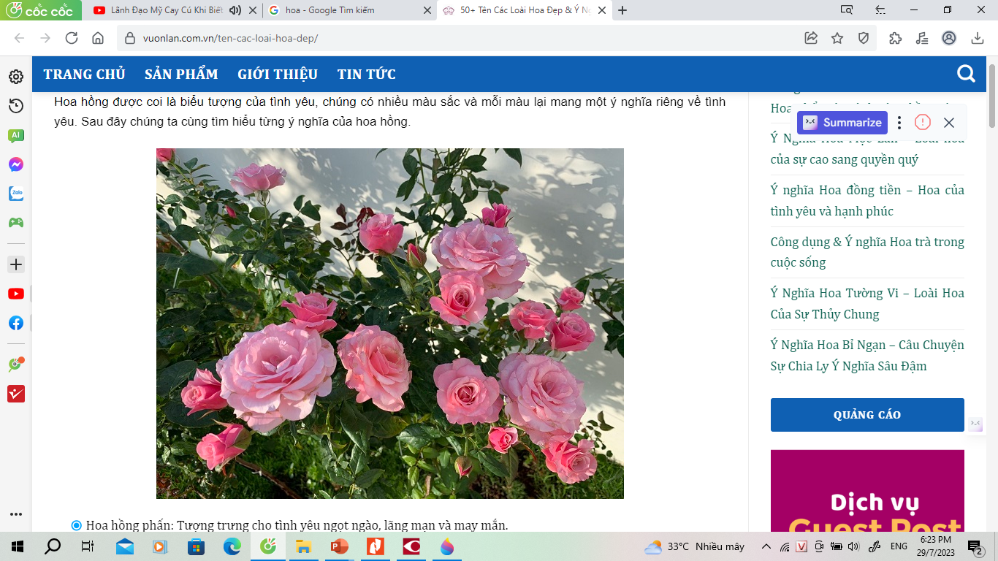

Thank you

